Slide 1
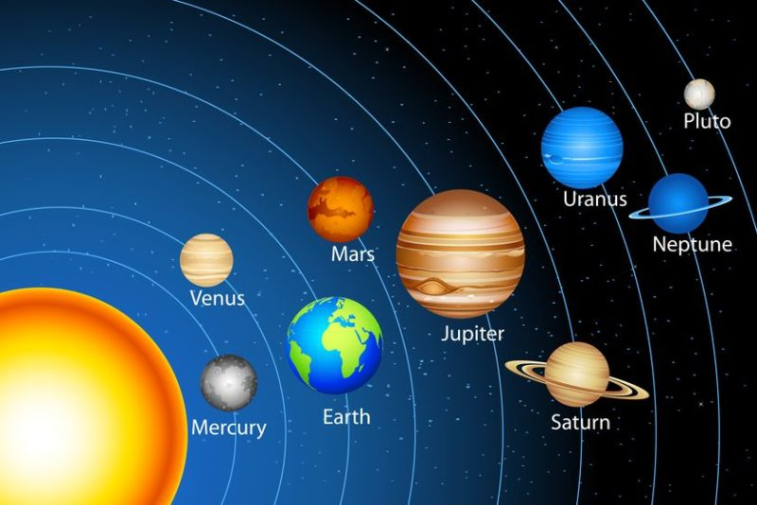
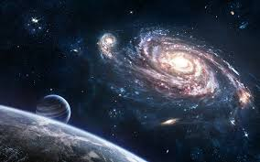
Shirley Heath Les Planètes| Year 5| Summer 2
Vocabulary – planets and solar system
La Terre | The earth
La Lune | The moon
Le Soleil | The sun
Mercure | Mercury
Vénus | Venus
Mars | Mars
Jupiter | Jupiter
Saturne | Saturn
Uranus | Uranus
Neptune | Neptune
Pluton | Pluto
Vocabulary - distance
Près de | Near
Loin de | Far
Près du Soleil | Near the Sun
Loin du Soleil | Far from the Sun
assez | Quite, fairly
très | very
Vocabulary - sentences
Elle/il | it
Parce que | because
très | very
est | is
Neptune est une planète très froide parce qu’elle est loin du Soleil. | Neptune is a very cold planet because it is far from the Sun. (most adjectives go after the noun)
Jupiter est une très grande planète. | Jupiter is a very big planet. (the adjectives small and big go in front of the noun)

